Slide 1
My 헬스 화면설계서
20180762 위성범
문서버전 V1.1

Slide 2
My 헬스 소개
운동을 하고싶지만 효율적인 운동 방법을 몰라서 고민하는 사람, 운동 방법을 찾고 싶은 사람,

Slide 3
V1.0 기획내용
메인화면 구현
로그인 페이지 및 회원가입 페이지 구현
운동 정보 탭 초기구현
설정, 식단관리, 오늘의 할일 화면 미구현(추 후 구현예정)
대략적인 뼈대구성
아이콘 출처 – Adobe XＤ 오픈소스, ppt아이콘

Slide 4
V1.1 기획내용
메인 화면 아이콘 배치 변경
회원가입 위치를 메인화면에서 로그인 페이지로 이동

Slide 5
V1.2기획내용
슬라이드 10 이후 내용추가
유산소, 무산소 운동 정보 추가
식단관리 탭 추가

Slide 6
회원가입
My 헬스
오늘의할일
식단관리
운동정보
설정
로그인
운동할당량
칼로리계산기
정보수정
할일 체크박스
커뮤니티
식단표구성
계정 찾기
유산소
무산소
공지사항
문의하기
로그아웃

Slide 7
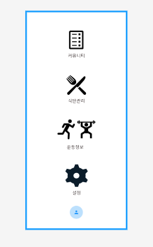
메인
1.커뮤니티
운동 관련 정보 및 질문을 통해 소통할 수 있는 커뮤니티 활성화
2. 식단관리
본인이 필요한 식단을 직접 입력
3. 운동정보
유산소, 무산소 운동의 종류, 시간당 칼로리 감소 정보, 운동방법
4. 설정
커뮤니티, 공지사항, 정보수정, 문의하기, 로그아웃 기능 각각 활용
5. 로그인
로그인 페이지로 이동
1
2
3
4
5

Slide 8
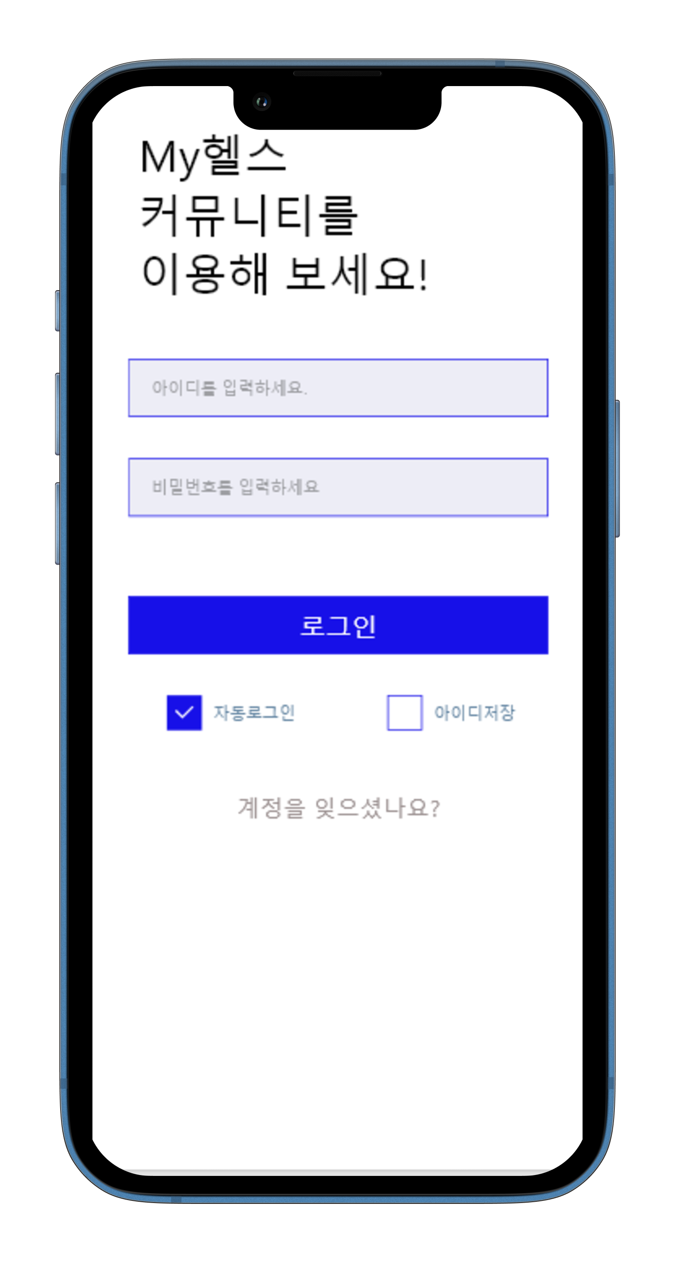
로그인, 회원가입
아이디 입력
비밀번호 입력
자동로그인
체크 시 다음번 앱 실행부터 로그인 불필요
4. 아이디저장
체크 시 다음번 로그인부터 아이디 저장
5. 계정찾기
아이디, 비밀번호를 분실했을 시 이메일을 통한 계정 찾기를 할 수 있음
6. 회원가입
커뮤니티 사용 가능을 위한 회원가입을 할 수 있는 페이지로 이동함
1
2
3
4
5
회원가입
6

Slide 9
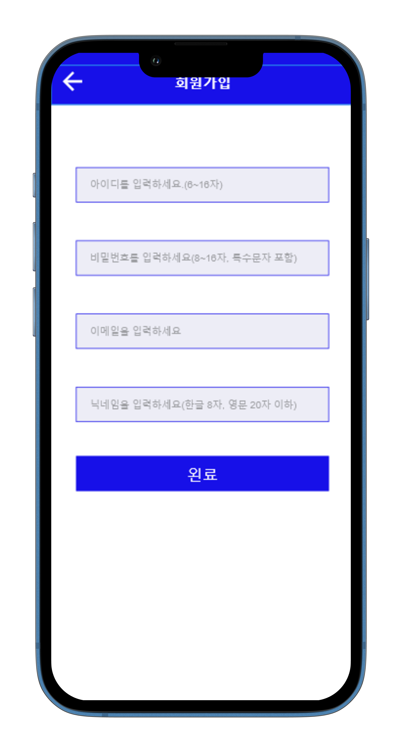
아이디 생성
영문 6~16자 이내로 설정
비밀번호 생성
영문 8~16자 이내, 특수문자포함하여 생성
이메일 입력
계정 분실 시 사용될 예정
4. 닉네임
커뮤니티에 사용될 닉네임
1
2
3
4

Slide 10
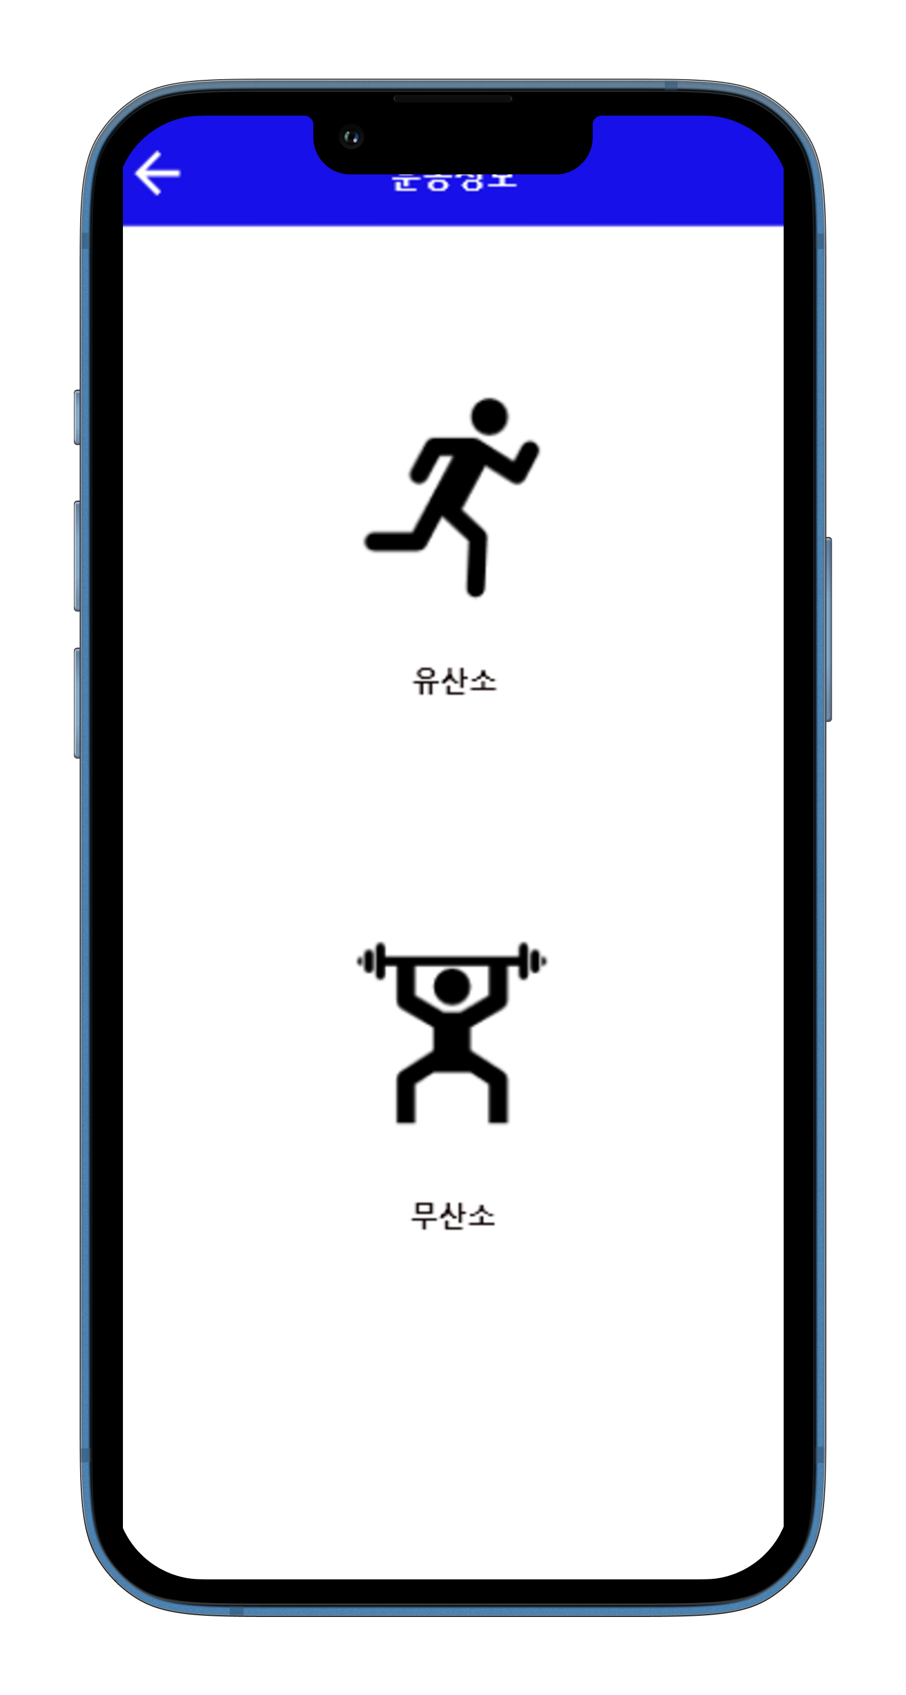
운동방법
1. 유산소
유산소 운동에 대한 정보 및 종류, 시간당 칼로리 소모량 표시, 운동 방법 설명
2. 무산소
무산소 운동에 대한 정보 및 종류, 시간당 칼로리 소모량 표시, 운동 방법 설명
1
2

Slide 11
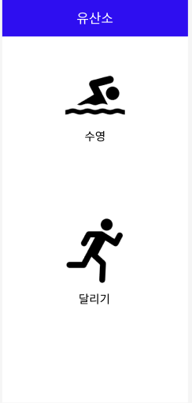
1
1. 유산소 운동의 종류(아이콘)

Slide 12
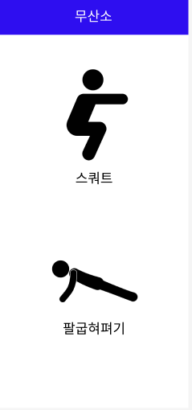
1
1. 무산소 운동의 종류(아이콘)

Slide 13
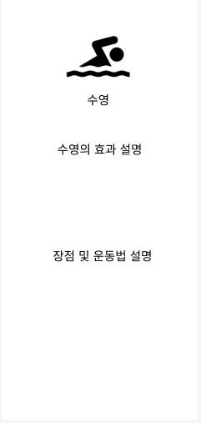
1
1. 선택한 운동의 아이콘 또는 이미지
2. 선택한 운동의 효과와 개요
3. 운동 방법 및 장점설명
2
3

Slide 14
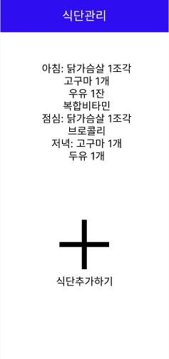
식단관리
날짜별로 식단계획
본인이 원하는대로 식단을 짤 수 있음.
2. 식단추가하기
조절하고 싶은 식단 및 원하는 식단, 다음날 식단을 미리 작성
1
2

